Slide 1
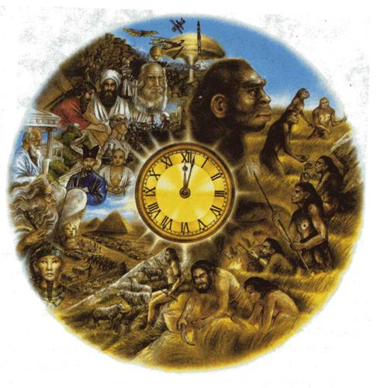
CRONOLOGÍA
El hecho de saber cuándo ocurrió qué cosa nos permite darle vida, nos coloca en perspectiva con respecto a esa cosa y así, nos ayuda a su comprensión

Slide 2
Tipos de cronología
RELATIVA
ABSOLUTA
Nos indica qué cosa es más antigua que otra o cuáles son contemporáneas, pero NO FECHAS EXACTAS.
Desde que en los años 40 del pasado siglo se desarrollara la prueba del carbono-14,. Este tipo de datación es en una herramienta indispensable para hablar del tiempo en Arqueología. Nos indica la FECHA EXACTA

Slide 3
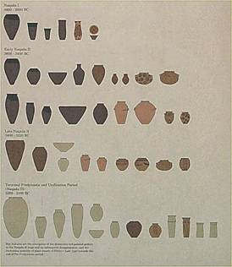
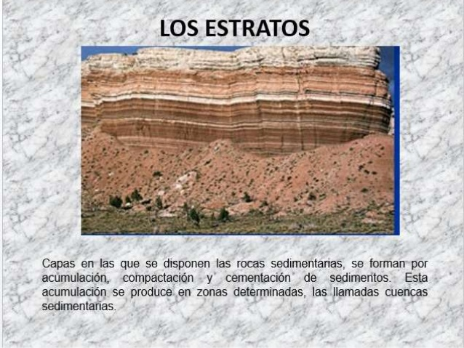
c. relativa
ESTATIGRAFÍA
SERIACIÓN

Slide 4
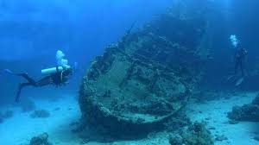
c. relativa
DEPÓSITO DE CONJUNTOS CERRADOS
Son conjuntos de objetos que fueron depositados a la vez y en el mismo lugar, y que no se han vuelto a tocar. Son ejemplos las tumbas individuales, un tesoro escondido, un barco hundido, etc. Sirven para establecer contemporaneidad

Slide 5
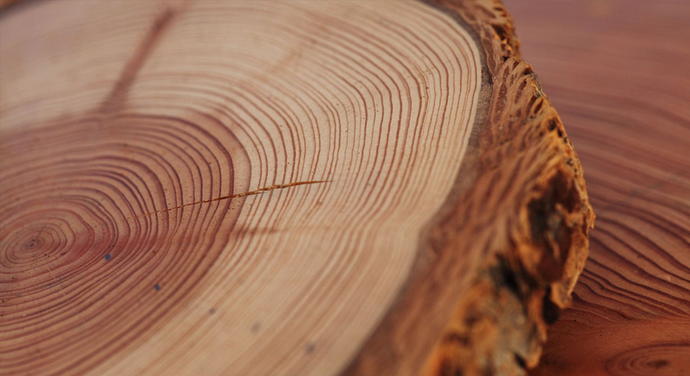
c. absoluta
TIEMPOS RECIENTES
DENDROCRONOLOGÍA
Parte de la botánica que establece la edad de un árbol y los cambios climáticos a los que ha estado sometido mediante la observación de los anillos de crecimiento anual.

Slide 6
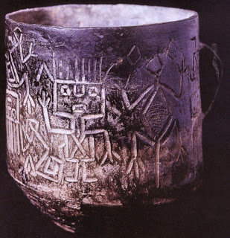
C. ABSOLUTA
TIEMPOS RECIENTES
TERMOLUMINISCENCIA
Es un método de datación absoluta empleado en arqueología para determinar la edad de elementos que hayan sido sometidos a calentamiento, como hogares o cerámicas

Slide 7
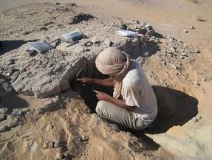
c. absoluta
TIEMPOS ANTIGUOS
RADIOMETRÍA (relojes atómicos)
Esta técnica,, será de aplicación allí donde se encuentren restos de materia orgánica que o bien sean un resto arqueológico en sí mismos, como por ejemplo los restos humanos en un enterramiento, o bien contextualmente puedan asociarse como contemporáneos a un resto arqueológico. Siempre hay que tener en cuenta que lo que se data mediante esta técnica es la fecha en la que se produjo la muerte del organismo. Ej: C14, N14

